Slide 1

HOTEL NATURA
José Daniel González Ramos

Slide 2

¿HOTEL?
José Daniel González Ramos

Slide 3
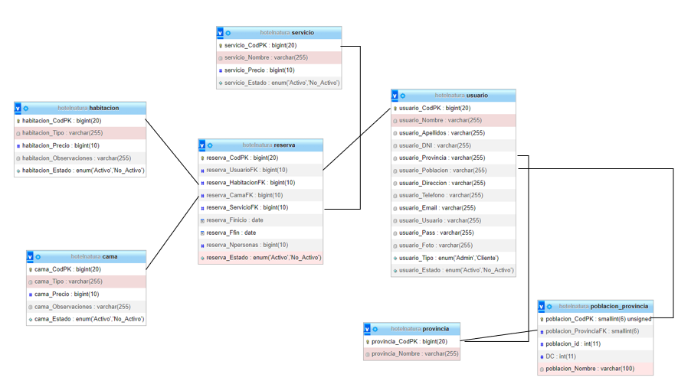
BASE DE DATOS
José Daniel González Ramos

Slide 4
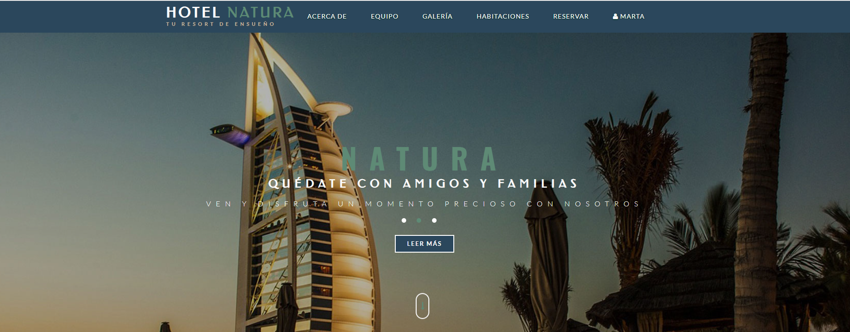
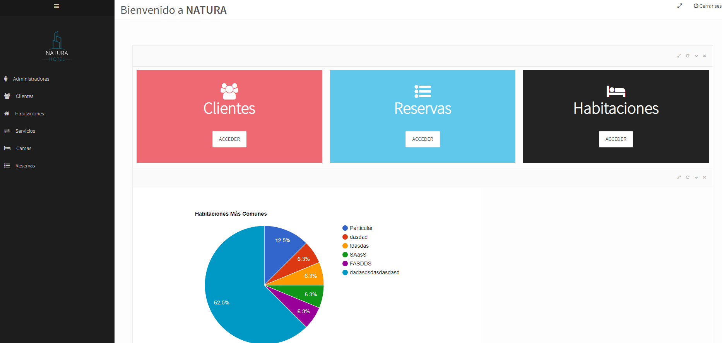
LOGIN TIPO
Admin
Cliente
José Daniel González Ramos

Slide 5
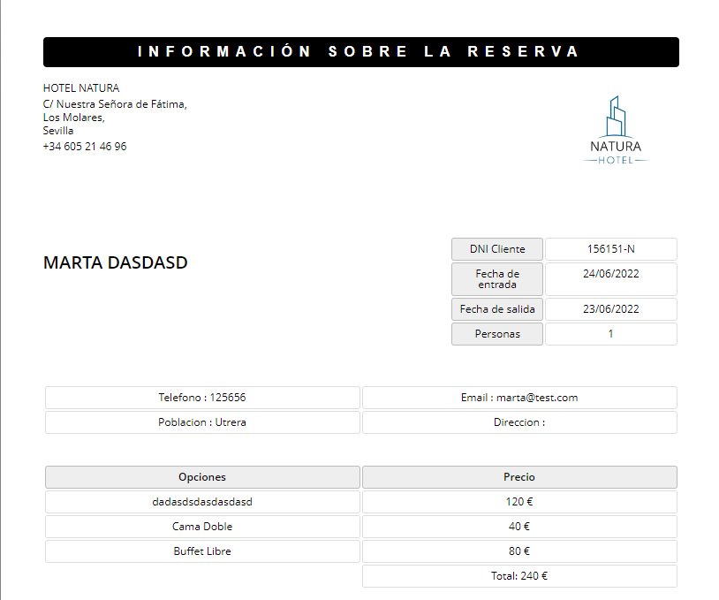
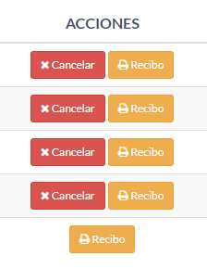
RESERVAS
Imprime Recibo
Opciones
José Daniel González Ramos

Slide 6
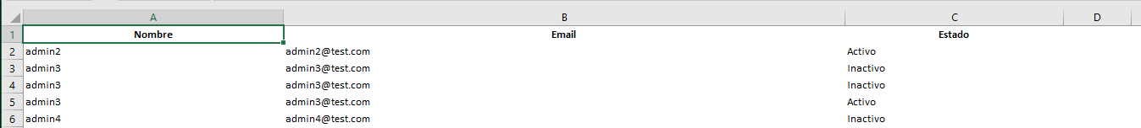
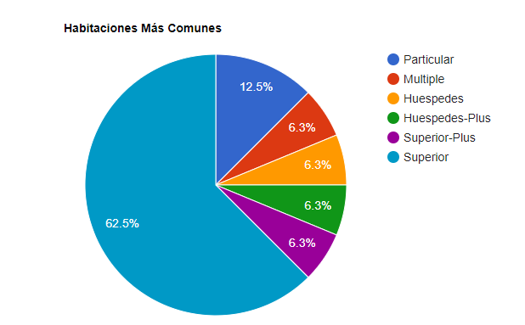
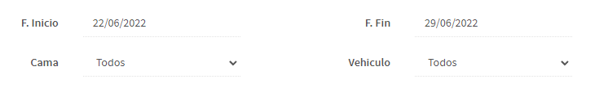
PANEL CONTROL
Excel
Buscador Personalizado
Gráfico con API
José Daniel González Ramos

Slide 7






TECNOLOGÍAS USADAS
José Daniel González Ramos

Slide 8

AMPLIACIONES
José Daniel González Ramos

Slide 9
PREGUNTAS
José Daniel González Ramos

Slide 10
¡GRACIAS POR PRESTAR ATENCIÓN, HASTA PRONTO!
José Daniel González Ramos

